Slide 1









UBND QUẬN DƯƠNG KINH
TRƯỜNG TIỂU HỌC ANH DŨNG
TIẾNG VIỆT
Bài 12: h l

Slide 2

Tiết 1

Slide 3


L
h
Le le bơi trên hồ.
l

Slide 4
h
l
h
«
l
e
hå
le

Slide 5

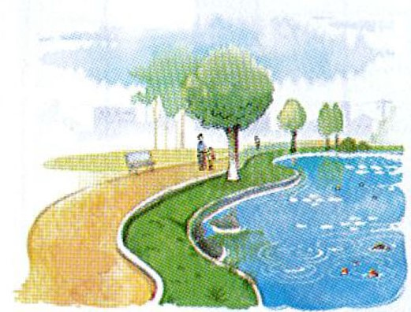
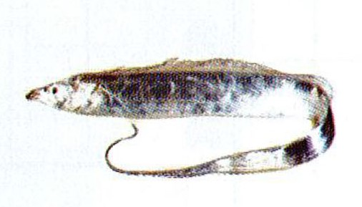

o
l
i
h
e
ơ
«
o
lọ
ho
lỡ
hæ
li
hÐ
hÐ
ho
hæ
li
lọ
lỡ
c¸ hè
le le
l¸ ®á
bê hå
h
l
l
l
h

Slide 6
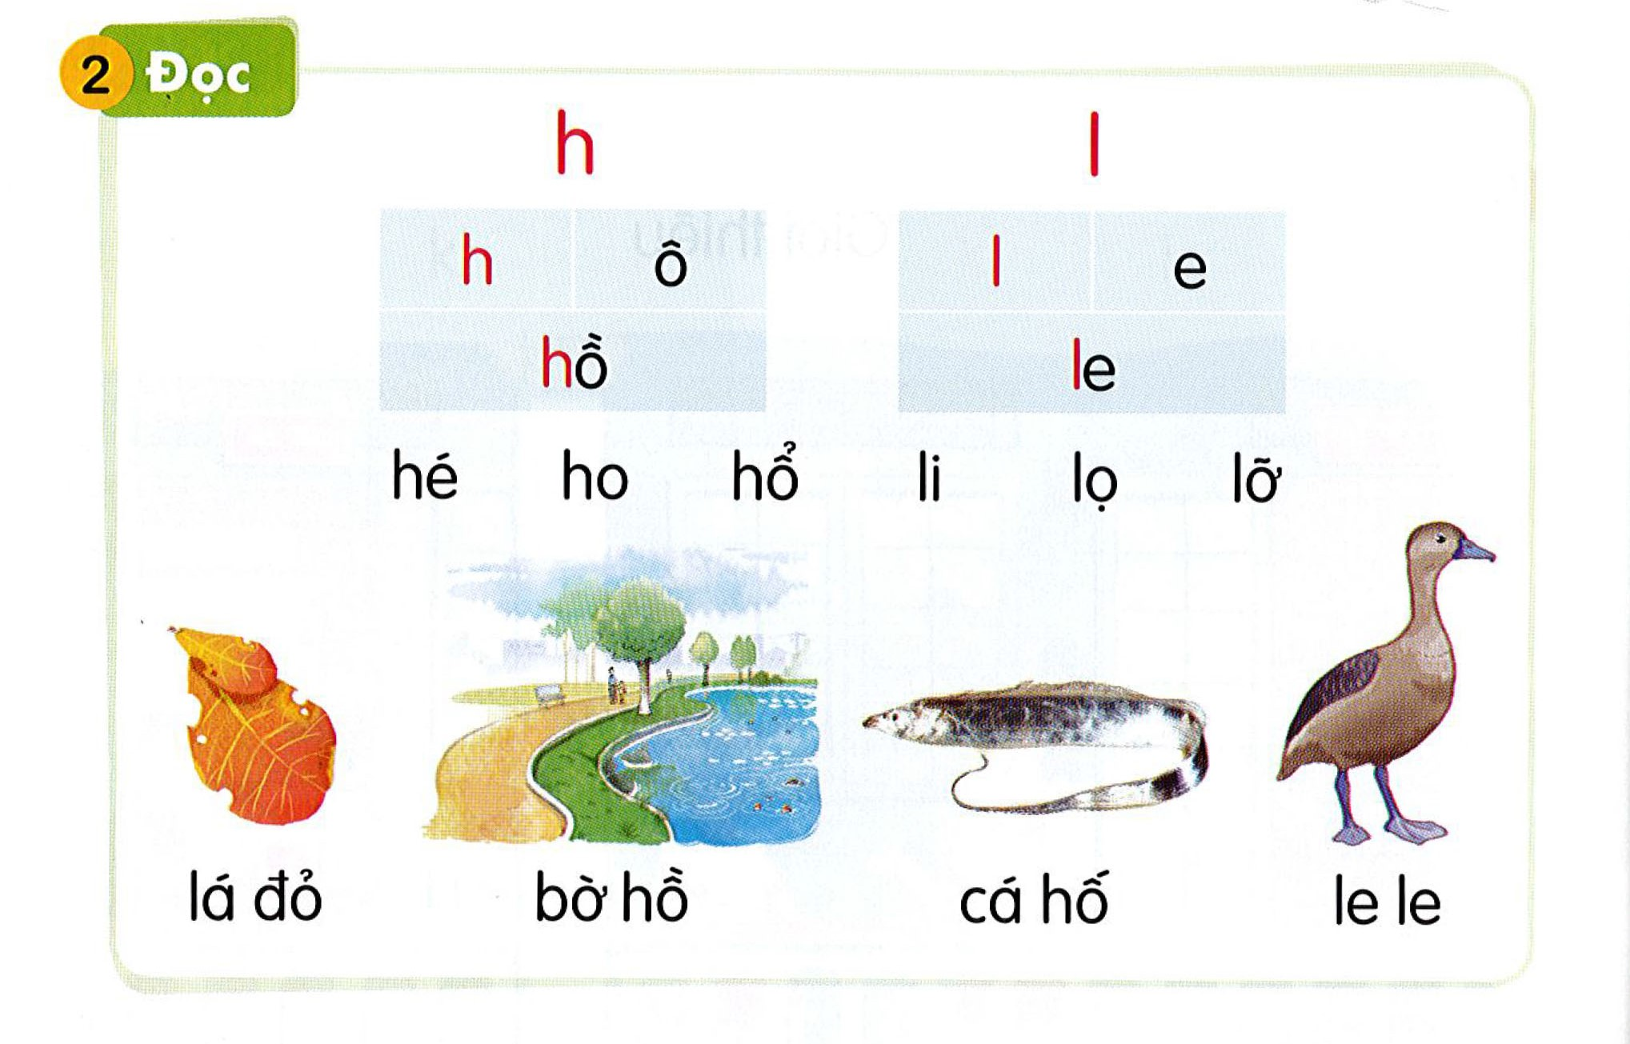

Slide 7
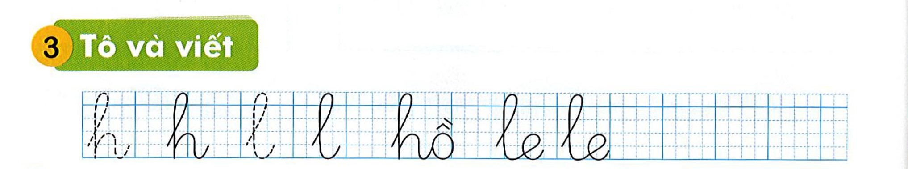

Slide 8
Tiết 2

Slide 9
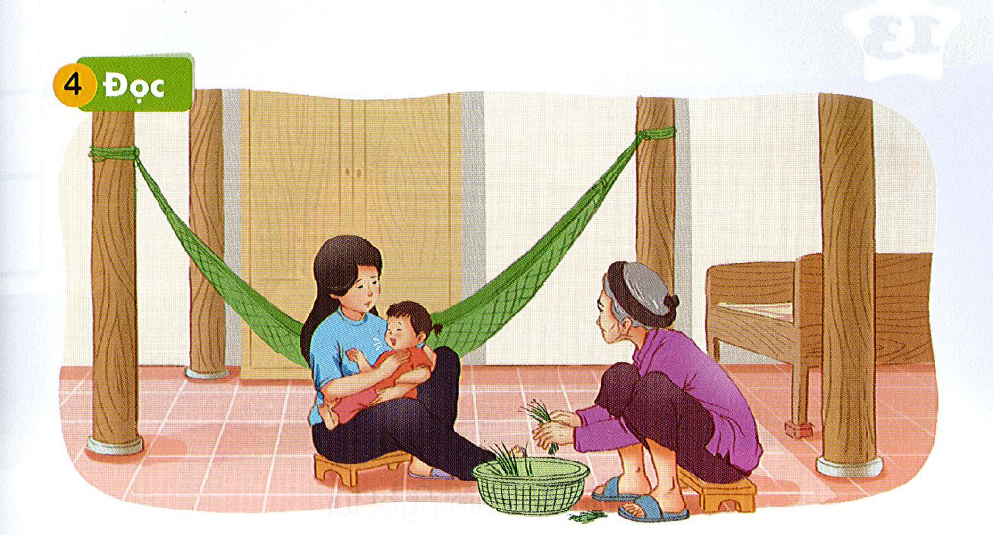
BÐ bÞ ho. Bµ ®· cã l¸ hÑ.
h
l
h

Slide 10
